Slide 1
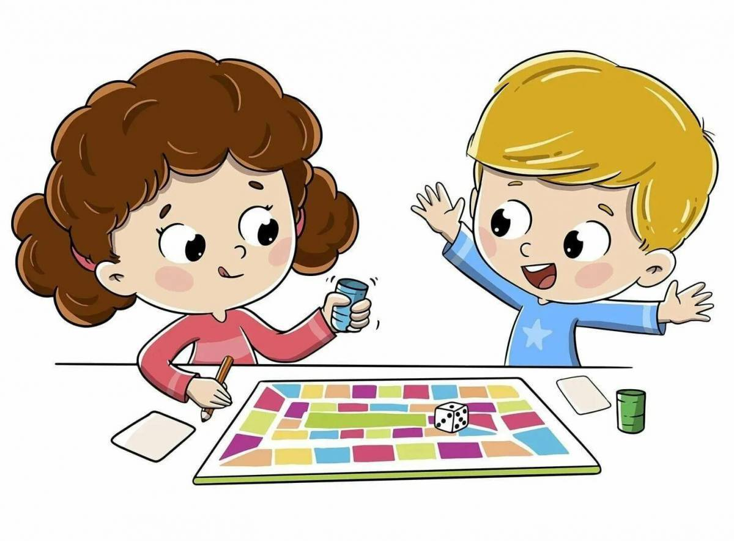
Игры и упражнения для развития детей дошкольного возраста.
Подготовила:
Педагог-психолог МДОАУ 104
Муртазина Ж.Б.

Slide 2
Ребенок с момента рождения до 7 лет осваивает опыт многих поколений, приобретает навыки, которые человечество формировало в течение тысячелетий. Он по таланту не уступает взрослому, а порой и превосходит его. Именно в дошкольном возрасте ребенок начинает осознавать себя как часть мира, формирует целостное представление о самых разных вещах.
Давайте, вспомним крылатое выражение Дети -это наши цветы жизни!
И сегодня мы представим способности вашего ребенка в образе цветка.
Этот цветок созреет и распустит свои прекрасные лепестки только при определенных условиях:
Нужен свет, а это свобода действий и энергия.
Нужна влага, а в нашем случае это «полив живой и золотой водичкой», то есть комфортная среда, материальные и моральные вложения в развитие и образование ребенка.
И еще одно важное условие тепло – это любовь во всех ее проявлениях.
Сегодня мы постараемся раскрыть все лепестки нашего цветка, а значит, узнаем какие стороны ребенка необходимо развивать, чтобы он вырос самым, самым...

Slide 3
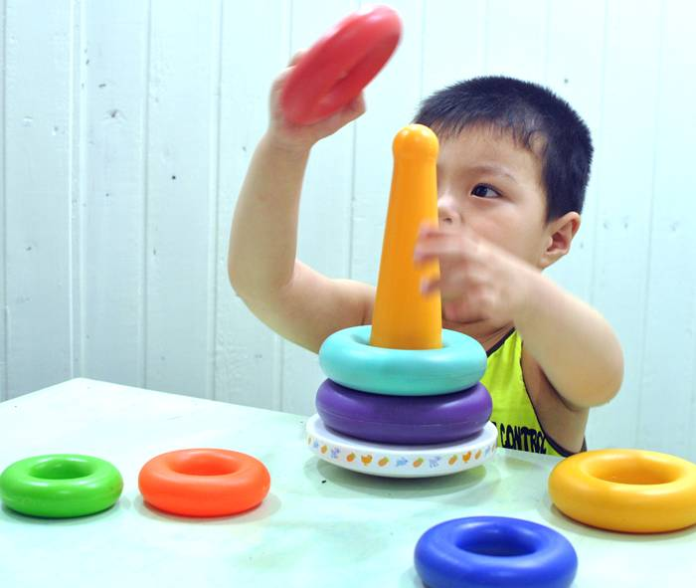
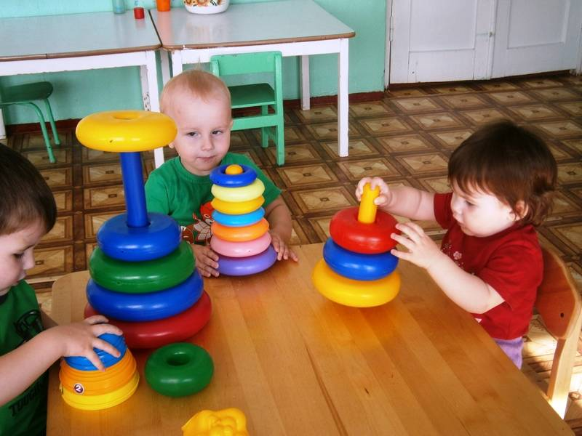
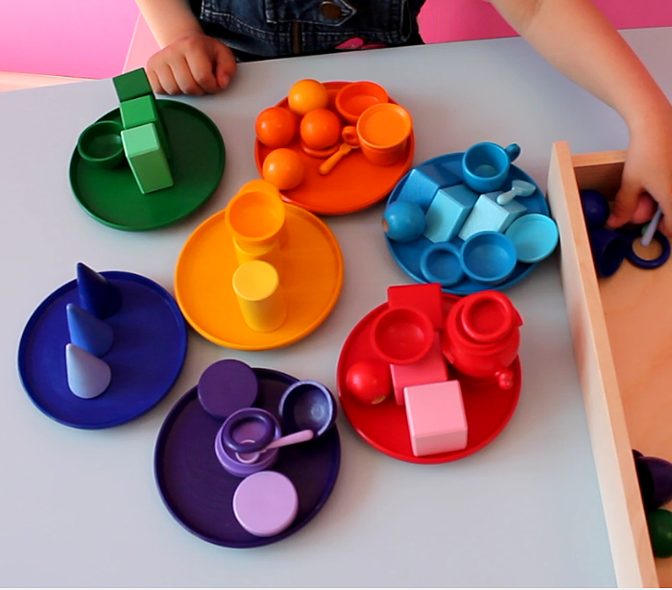
Первый лепесток – сенсорные способности и способности к наглядному моделированию.
Сенсорные способности помогают ребенку познавать окружающий мир и самого себя через сенсорные эталоны.
Сенсорные эталоны дошкольника – это эталоны цвета, то есть семь цветов спектра и их оттенки по светлоте и насыщенности; эталоны формы – геометрические фигуры и эталоны величины – метрическая система мер.
Чтобы развивать сенсорные способности ребенка применяются такие игры как: «Нарисуй или собери радугу», «Разложи предметы по цветам, по формам, по размеру», «Пирамиды» и «Коробки форм».

Slide 4
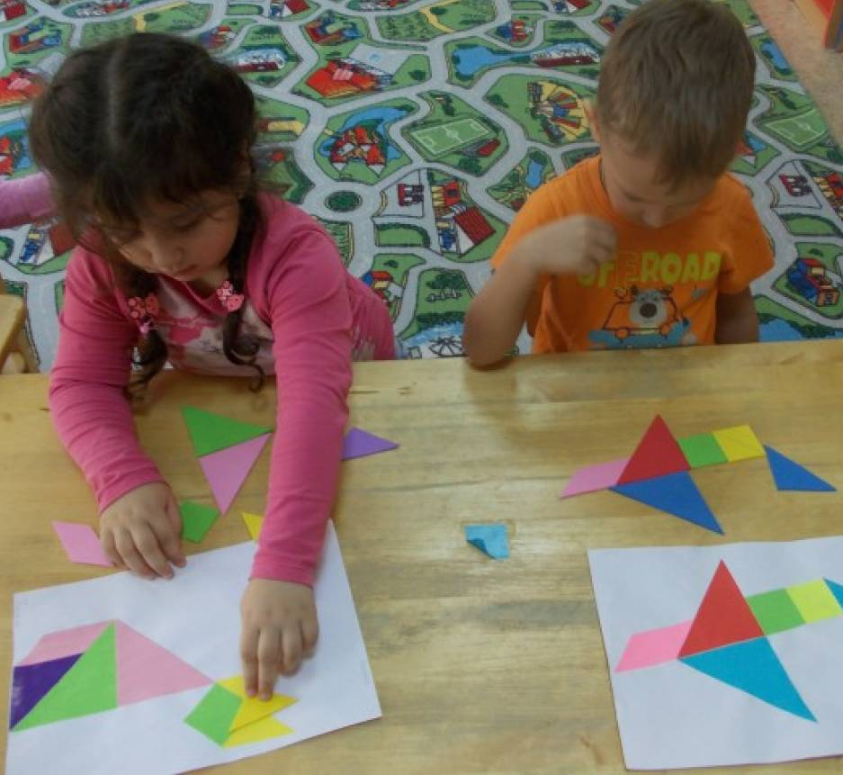
Чтобы ребенок не только воспринимал звуки, формы и цвета по отдельности, развивайте способности к наглядному моделированию. Модели и конструкторы помогут ребенку развивать воображение, логическое мышление и пространственное восприятие.
Играйте дома, например, в «строителя», кубики, конструктор или пазлы, разрезные картинки.

Slide 5
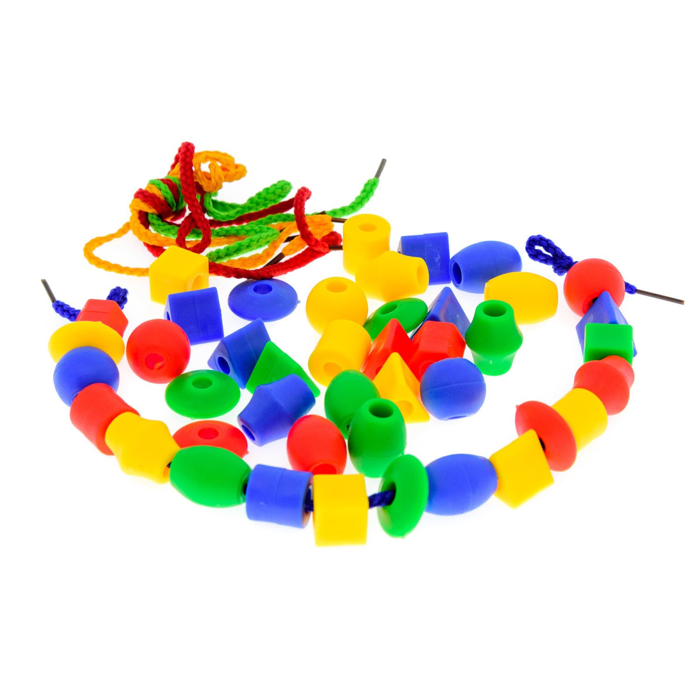
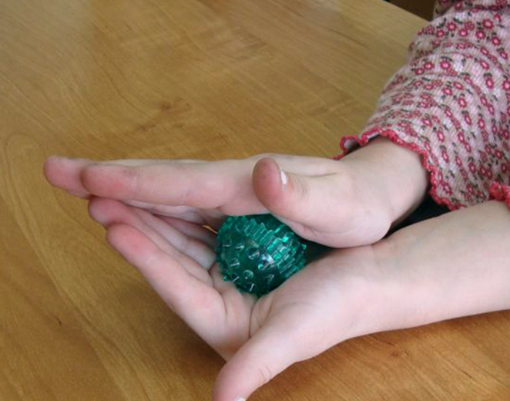
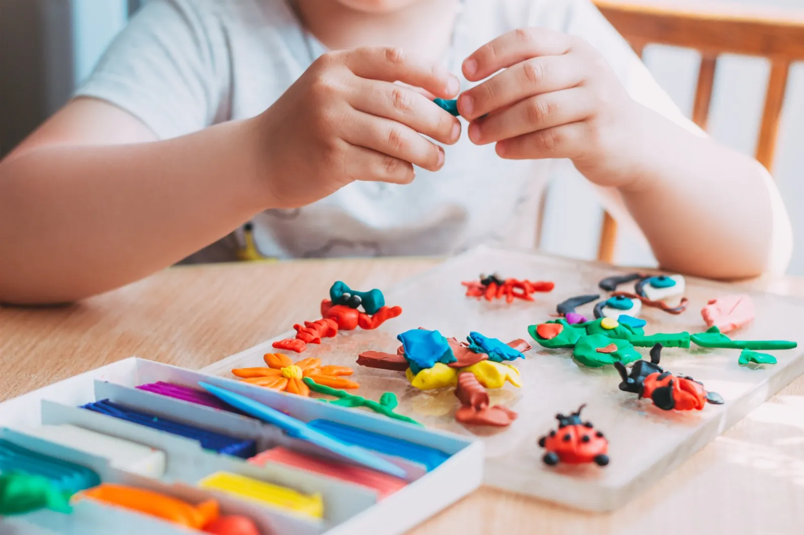
Второй лепесток – моторные способности: общая и тонкая моторика.
В дошкольном детстве мы особую роль уделяем развитию крупной и мелкой моторики ребенка.
Например, вместе занимаемся спортом, проводим утреннюю гимнастику, плавание, организуем прогулки на свежем воздухе.
Для развития мелкой моторики можно использовать шнуровки, нанизывание бус, лепку, рисование, суджок.

Slide 6
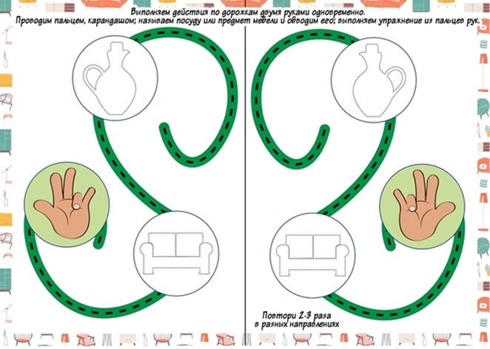
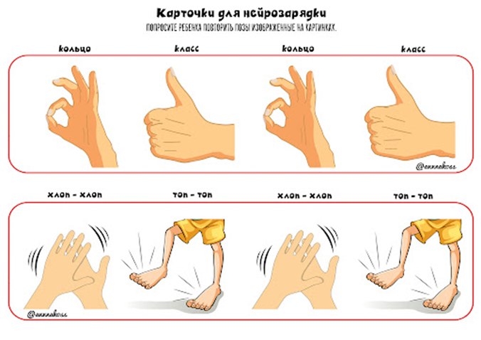
Используйте игры, которые требуют разных движений рук.
Еще очень полезными упражнениями для развития двигательных способностей и межполушарного взаимодействия является кинезиологическая гимнастика.

Slide 7
Третий лепесток – творческие способности.
Творческие способности помогают понять мир вокруг, придумать нестандартные решения задач. О том, как легко подавить в ребенке творческие способности, рассказала в своем стихотворении «Маленький мальчик» Хелен Бакли. Предлагаю вам послушать его в прозе как небольшую притчу по мотивам стихотворения.
Жил-был маленький мальчик. Однажды семья мальчика переехала в новый город, и ему нужно было ходить в новую большую школу. В школе было множество коридоров и комнат. Мальчику очень хотелось исследовать их, хотя он и боялся заблудиться. Но учительница показала ему прямой путь от входа до класса, и мальчик больше не боялся и не ходил по школе. В первый день учительница предложила детям нарисовать красивый пейзаж. Мальчик любил рисовать природу: он мог нарисовать лес рядом с городом, речку, горы, море. Он достал кисти, краски и приготовился творить. «Подожди, – сказала учительница, – я же не сказала, что мы будем рисовать. Мы будем рисовать поляну рядом с нашим школьным двором.» Горы или море нравились мальчику гораздо больше поляны с большой березой и парой кустов шиповника. Но мальчик не стал спорить и нарисовал поляну. На следующий день дети лепили из пластилина. Мальчик очень любил лепить, особенно, собак. Но учительница сказала, что сегодня они будут лепить кошку и даже поставила на свой стол толстую фарфоровую кошку для образца. И мальчик слепил кошку. Так прошел год. Мальчик постепенно стал думать, что не так уж он и хочет лепить собак, да и зачем рисовать далекие пейзажи, если рядом всегда есть красивая школьная поляна. Родители мальчика снова переехали, и он пошел в другую школу. В этой школе никто не показал ему прямой дороги до класса, мальчик заблудился и ужасно расстроился. Тут его нашла учительница и привела в класс. Первым уроком было рисование и детям предложили нарисовать пейзаж. Все начали рисовать. А мальчик сидел и смотрел на свой лист. «Почему ты не рисуешь?» – спросила учительница. «Но Вы не сказали, что рисовать», ответил мальчик. «Что хочешь! – ответила учительница. – Что тебе нравится больше всего? Горы или леса? А может, моря и реки?». И мальчик вспомнил, как хотел нарисовать море и волны, бьющиеся о скалы. А ребята из класса предложили проводить его до школьных дверей, чтобы он не заблудился, и по дороге ребята подружились. Новая школа очень понравилась мальчику!
Из этой притчи можно сделать выводы, что не стоит «убивать» шаблонами творческое начало в душе ребенка. Ведь через забавные, порой неуклюжие попытки творчества воспитывается умение мыслить самостоятельно, нестандартно.
Сегодня вашему вниманию я предлагаю игру «Клякса». Уверена, что эта игра придется по душе вашим детям.

Slide 8
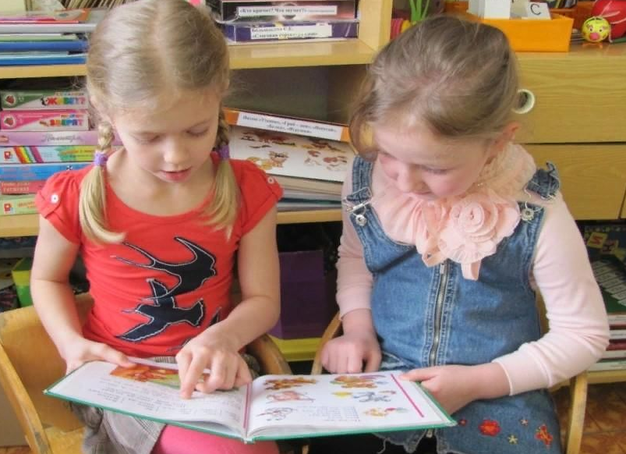
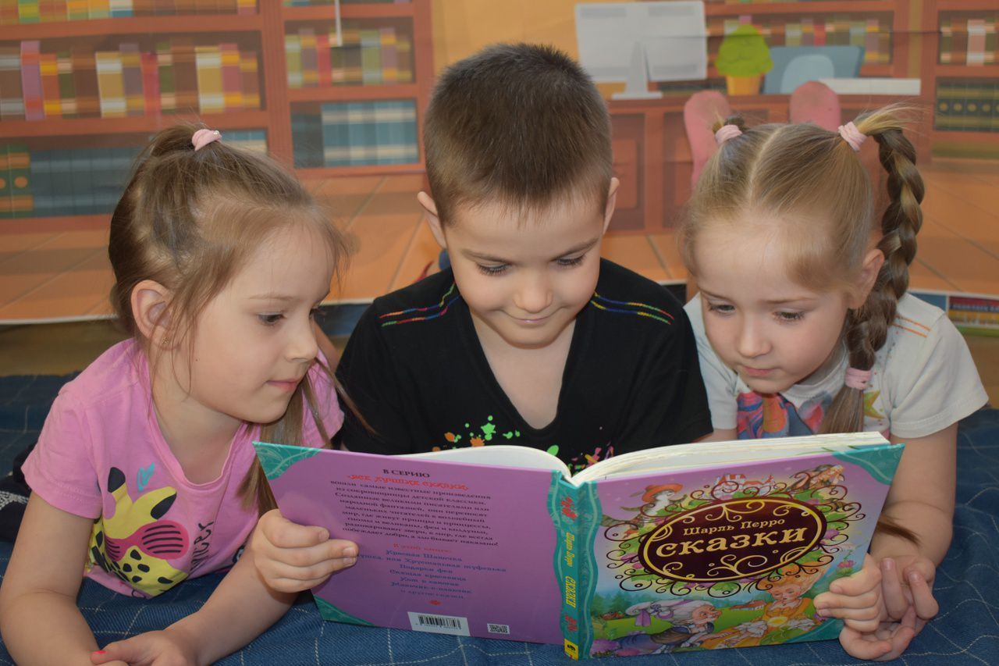
Четвертый лепесток – речь как средство общения и познания окружающего мира.

Slide 9
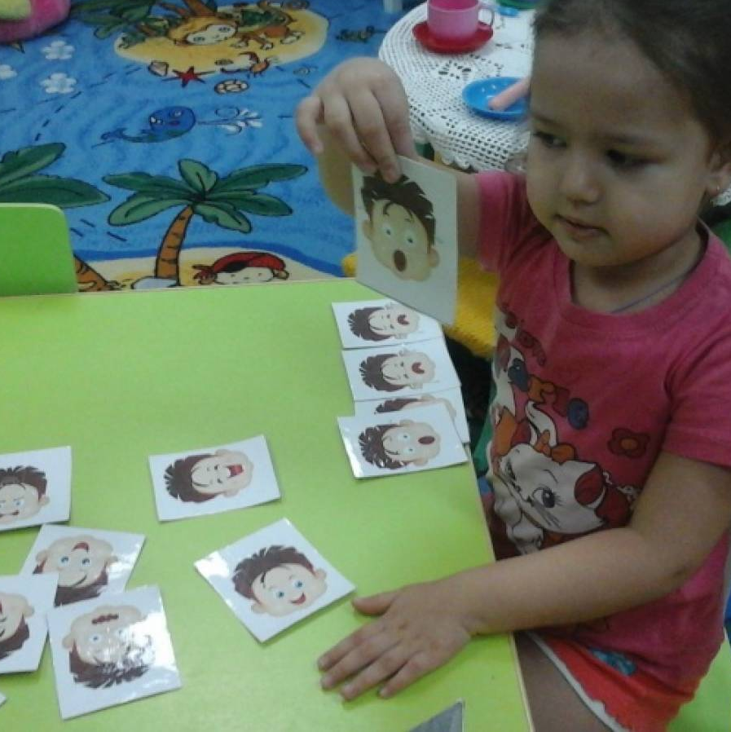
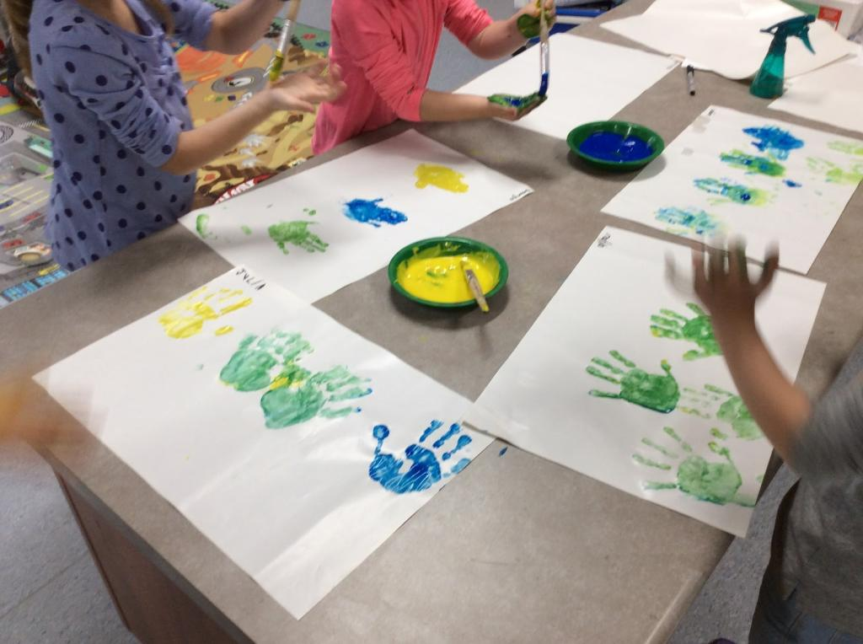
Пятый лепесток – эмоциональная устойчивость. Развитие эмоционально-волевой сферы.
В современное время на одну из главных позиций развития человека психологи выдвигают развитие эмоционального интеллекта. Эмоциональный интеллект – это способность распознавать эмоции, намерения, мотивацию, желания свои и других людей и управлять этим. Навык помогает решать практические задачи и достигать поставленных целей в жизни и на работе. Люди с развитым эмоциональным интеллектом умеют договариваться с другими людьми, принимать решения и правильно реагировать на негативные ситуации. А значит, могут регулировать свои эмоции и поведение.
Существует масса тренинговых упражнений и техник в этом направлении. А для детей наиболее подходящими будут занятия в спортивной секции, арттерапия, дыхательные упражнения, сказкотерапия, упражнения релаксационного характера и снятия психоэмоционального напряжения.

Slide 10
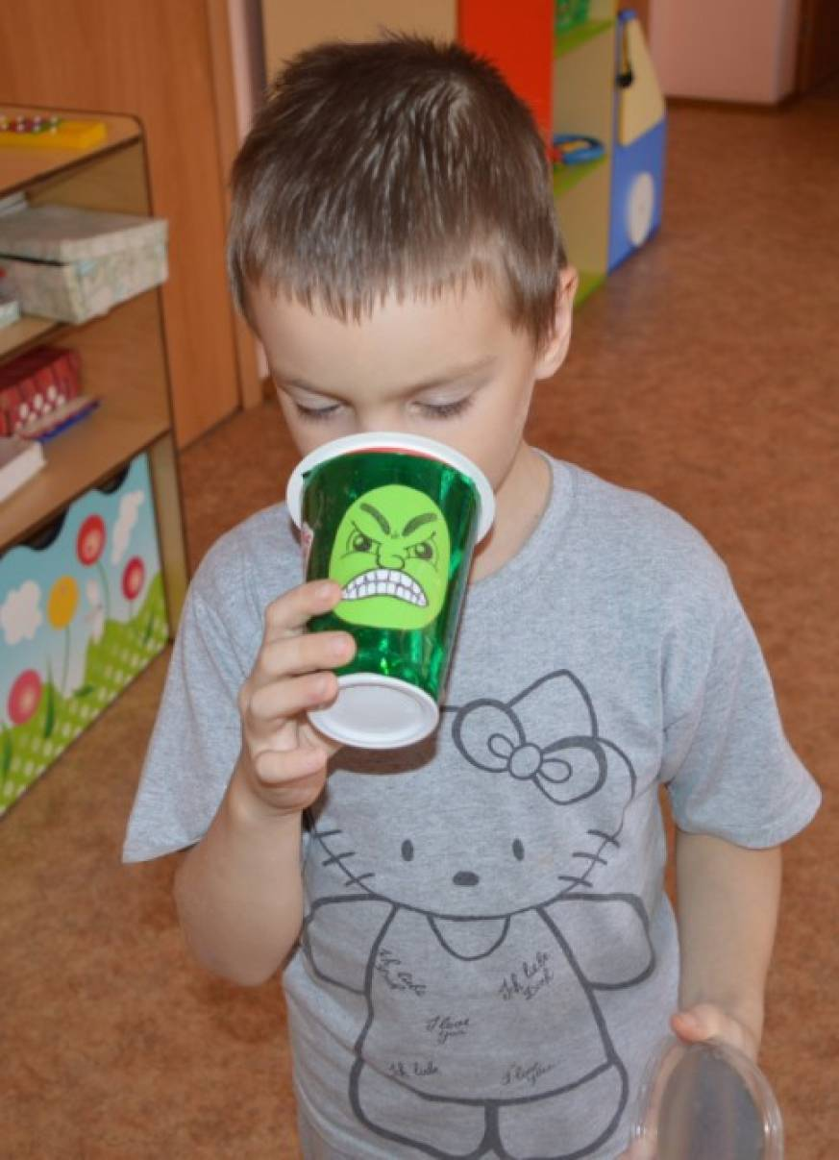
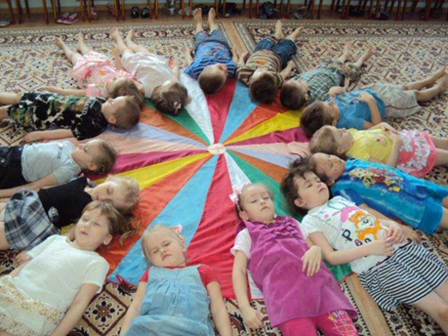
С самого раннего детства детям не нужно запрещать злиться или выражать негативные эмоции, а необходимо учить их социально принятым способам выражения гнева.
Чтобы избавиться от злости, необходимы физические упражнения. Это дает выход энергии и тем плохим чувствам и мыслям, которые охватили человека.

Slide 11
Вывод: мы с вами собрали все лепестки нашего цветка. И теперь знаем , как помочь нашим детям стать успешнее. Спасибо вам, дорогие родители, что согласились прийти на наше занятие! Надеюсь, игры помогут вам весело и с пользой провести время с вашими детьми! До новых встреч!

